Slide 1
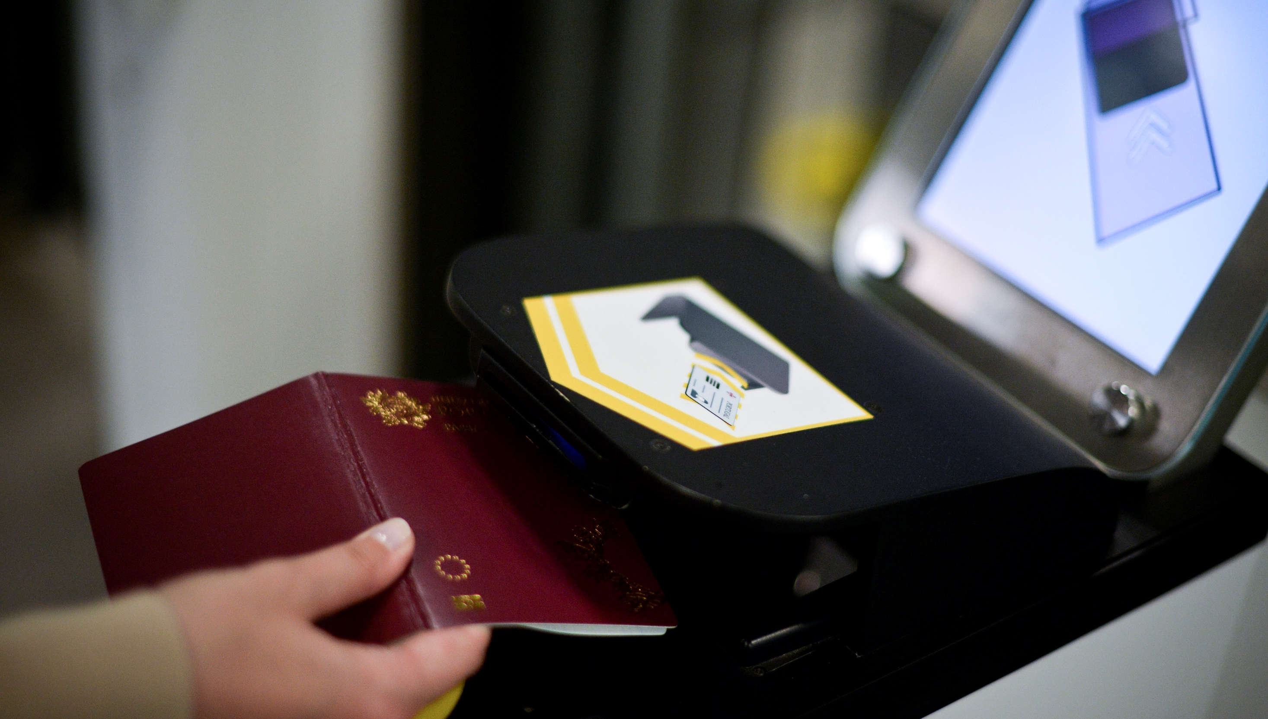


Гарантиране на свобода,
сигурност и правосъдие
ШЕНГЕНСКА ИНФОРМАЦИОННА СИСТЕМА

Slide 2

Шенгенска информационна система (ШИС)
Шенгенската информационна система (ШИС) е информационна система, която помага за осигуряването на свобода, сигурност и правосъдие в Шенгенското пространство.
ШИС подпомага оперативното сътрудничество и обмена на информация между националните органи.
Системата дава възможност на националните компетентни органи да проверяват сигнали за издирвани лица или вещи.
ШИС бе модернизирана и включва нови елементи.

Slide 3
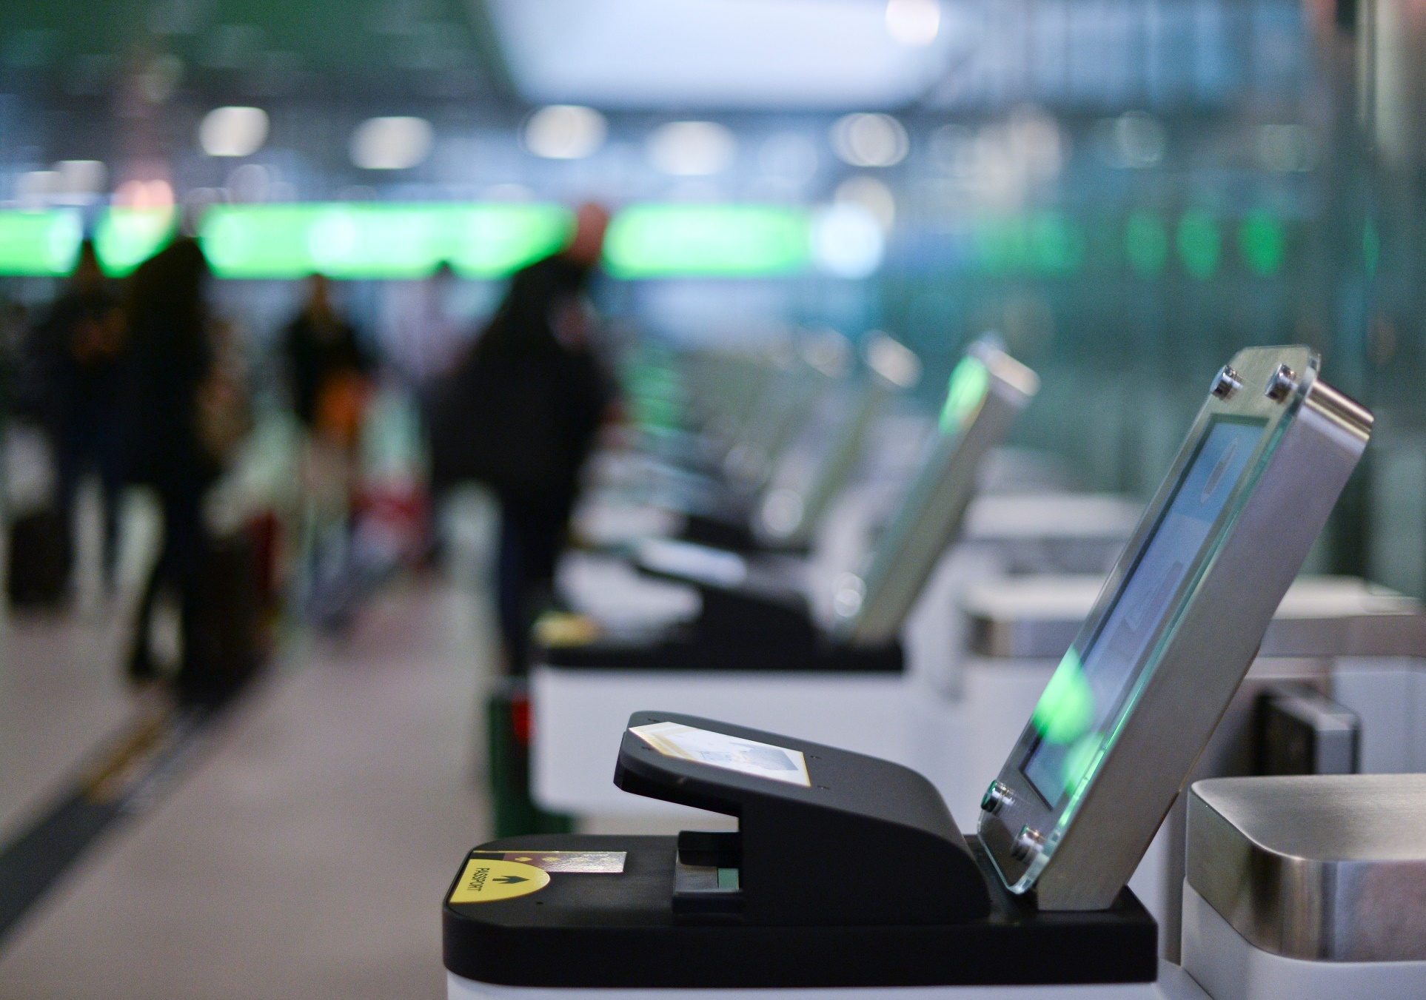

За какво се използва ШИС?
Подобряване на сътрудничеството
Защита за най-уязвимите
Управление на незаконната миграция
Борба с престъпността
Засилване на контрола по външните граници
Защита на личните права

Slide 4

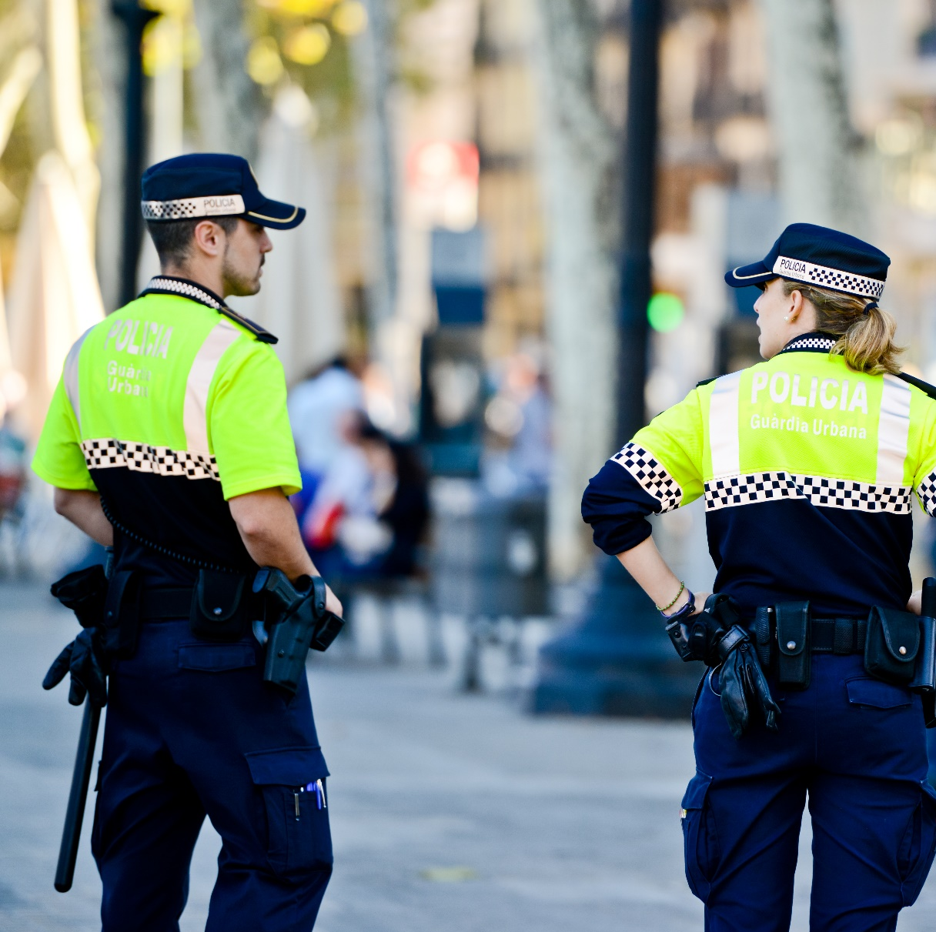
Подобряване на сътрудничеството
Допълнителни видове сигнали за лица и вещи и конкретни действия, които трябва да бъдат предприети
Екипите на Frontex и повече национални компетентни орган вече имат достъп до данните в ШИС
Европол може да обменя информация с държавите членки относно сигнали за терористични престъпления
Обменът на допълнителна информация е подобрен чрез специалните национални звена за контакт — бюрата SIRENE

Slide 5

Как работи това на практика?
Арест на заподозрян в изнасилване благодарение на ШИС
Ирландия започва да използва ШИС през март 2021 г.
На 14 май 2021 г. ирландските власти подават в ШИС сигнал за арест с цел предаване — за лице, издирвано във връзка с предполагаемо изнасилване на млад човек в Мънстър през 2019 г.
Властите смятат, че лицето продължава да има контакти с тийнейджъри и ненавършили пълнолетие лица в спортни лагери на други места.
Италианските органи установяват местонахождението на лицето и го арестуват на 27 май 2021 г., само 13 дни, след като Ирландия подава сигнала в ШИС.

Slide 6


Защита за най-уязвимите
Новите сигнали за деца, изложени на риск от отвличане, и за уязвими лица, изложени на риск, помагат на компетентните органи да:
  предотвратяват отвличането на деца
  предотвратяват незаконното отвеждане в чужбина на деца и други уязвими лица
Тези сигнали допълват сигналите за изчезнали лица.
Изчезналите лица се идентифицират и благодарение на пръстови отпечатъци или ДНК.

Slide 7
Как работи това на практика?
Предотвратяване на незаконното отвеждане на дете в чужбина благодарение на ШИС
Публична институция в държава членка сигнализира, че 16-годишно дете е изчезнало и не може да бъде намерено или да се осъществи връзка с него.
Детето е било настанено в сграда на институцията вследствие на съдебно решение, за да бъде защитено от често малтретиране и заплахата от отвеждане в страната му на произход извън Шенгенското пространство, за да бъде принудено да сключи брак.
Роднините на детето организират незаконното му отвеждане в държавата на произход извън Шенген, като решават да използват летище в друга държава членка.
Държавата членка, разследваща случая, веднага подава сигнал в ШИС и информира органите в съответната държава членка.
Тези органи откриват детето на летището заедно с един от родителите му. Детето незабавно е поставено под закрила и след това е поверено на органите в държавата членка, подала сигнала.

Slide 8


Управление на незаконната миграция
Нов сигнал за решенията за връщане и подобрените
инструменти за установяване на самоличността
на граждани на държави извън ЕС, които са
обект на такива сигнали, ще помогнат за
справяне с незаконната миграция.
Системата позволява да се търси и проверява
дали граждани на държави извън ЕС са обект
на сигнали в ШИС, като се използват пръстови
отпечатъци.
Нови данни за фалшифицирани документи, включително
документи за пътуване и визови стикери.

Slide 9
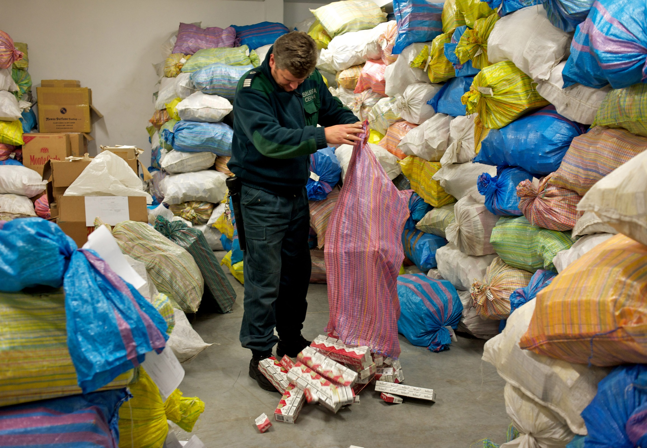

Борба с престъпността
Органите на държавите членки използват ШИС за:
  арестуване на лица, издирвани във връзка с наказателно преследване или осъдителна присъда за престъпления, свързани с тероризъм, или тежки престъпления
  проверки на лица, замесени в тежки престъпления, и на определени видове вещи, свързани с тежки престъпления
  установяване на местонахождението и защита на изчезнали лица, защита на изложени на риск уязвими лица, чието пътуване или отвеждане в чужбина трябва да бъде предотвратено, или намиране на свидетели, обвиняеми или жертви на престъпления, издирвани, за да съдействат при съдебни производства
  идентифициране на престъпници въз основа на пръстови отпечатъци от места на тежки престъпления
  установяване на местонахождението на вещи, издирвани с цел изземване или използване като доказателство
  в наказателно производство

Slide 10
Как работи това на практика?
Установяване на местонахождението и арест на извършителите на тежки престъпления благодарение на ШИС
Италия издирва лице, което между март 2014 г. и юни 2019 г. е участвало в престъпна организация, занимаваща се с експлоатация на проституиращи лица, включително непълнолетни.
През 2020 г. лицето е спряно, докато шофира автомобил в Ирландия, но по това време не е било известно, че то се издирва за такива тежки престъпления в Италия.
На 29 юни 2021 г. Италия подава сигнал в ШИС и на същия ден лицето е арестувано в Ирландия.

Slide 11

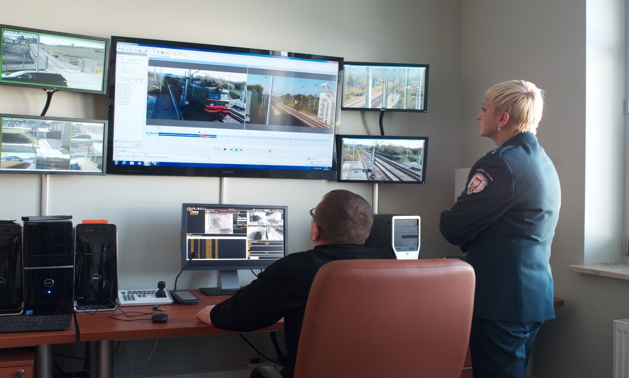
Засилване на контрола по външните граници
Благодарение на допълнителните функции на ШИС:
граничните служители могат по-бързо да идентифицират граждани на държави извън ЕС, които са обект на сигнали за отказ за влизане или пребиваване или представляват заплаха за сигурността, както и да откриват документи, които вероятно са фалшифицирани
органите могат по-лесно
да проверяват сигнали
за граждани на ЕС,
които са издирвани или заподозрени в престъпление.

Slide 12
Как работи това на практика?
Арест на лице, издирвано за грабеж, благодарение на ШИС
Лице без документи за самоличност достига до Лампедуза заедно с мигранти.
След проверка в ШИС с пръстовите отпечатъци на лицето чрез функцията SIS — AFIS властите установяват, че германските съдебни органи са издали европейска заповед за арест на това лице във връзка с грабеж, но под друго име.
Беглецът е задържан, за да бъде предаден на германските съдебни органи.

Slide 13


Защита на вашите права
Права на достъп, коригиране или заличаване на вашите данни, съхранявани в системата
Право на информация за отнасящ се до вас сигнал за връщане или сигнал за отказ за влизане и престой
Правна процедура пред компетентните органи (включително съдилищата) за достъп, коригиране или заличаване на данни или за получаване на обезщетение за вреди, произтичащи от неправомерно обработване на данни в която и да е държава членка
Ръководство за упражняване на правото на достъп

Slide 14






Да поддържаме връзка!
@EU_Commission
@EUHomeAffairs
ec.europa.eu/
@EuropeanCommission
EUTube
EU Home Affairs
Европейска комисия
europa.eu/
@EuropeanCommission

Slide 15
Благодаря!

